Slide 1
PHP
OOP

Slide 2
Dans ce module
OOP ?
OOP : Encapsulation
Propriété : attributs et constantes
Propriété : fonctions
Propriété : utilisation interne/externe
Typage fort des attributs (PHP7.4)
Méthodes magiques
Le constructeur
Paramètres de classe
Pratique

Slide 3
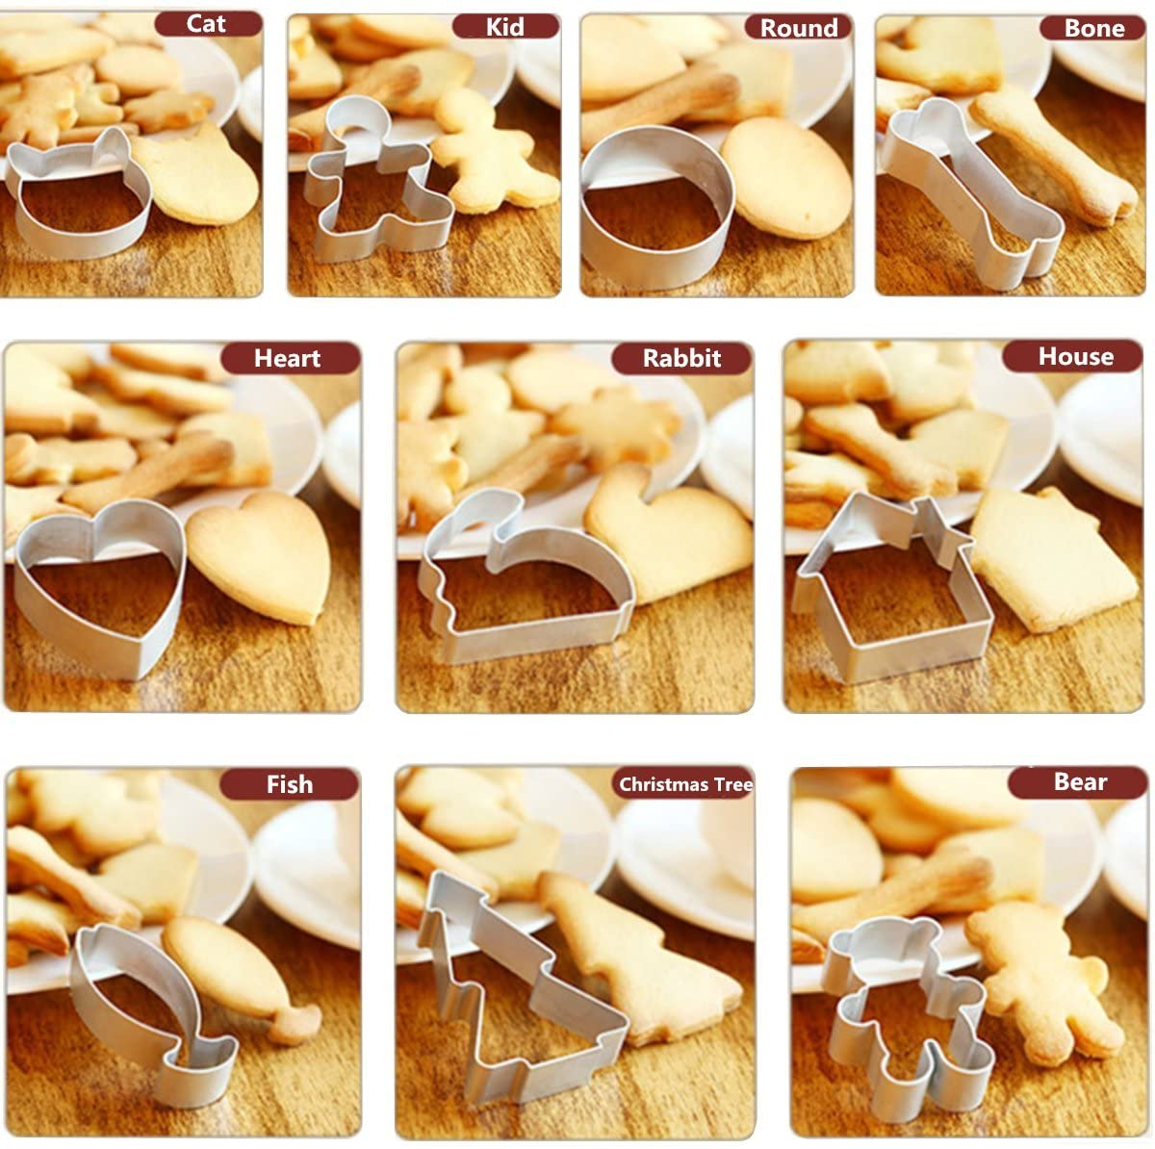
OOP
OOP ? (Object-Oriented Programming)
Problème : Objet distinct (ex: un utilisateur, un article en vente, un achat) et répétitions de structure de données et de leur comportement (ex: données des articles en vente et comportement en cas de ventes).
Solution : Un moule (Class) pour créer des objets (Object)

Slide 4
OOP
OOP ? (Object-Oriented Programming)
En informatique, une classe est un type complexe à part entière.
Comme pour les fonctions, une classe doit porter un nom (première lettre majuscule par convention) et peut avoir des paramètres.
Mais contrairement au fonction, une classe est un type plus complexe regroupant des propriétés comme suit :
Une propriété peut être une variable ou une fonction (On parlera alors de variables de classe et fonctions de classe).
Une propriété doit avoir un "droit d'accès" (scope) : public, privé ou protégé
Une propriété a 1 état parmi 2 statuts : dynamique ou statique
class Animal {
//
}
$cat = new Animal();
$dog = new Animal();

Slide 5
OOP
OOP : Encapsulation
Classe
Programme
Attributs
privé ou protégé
Attributs public
Fonctions public
Fonctions
privé ou protégé

Slide 6
OOP
Propriété : variables/attributs de classe
class Animal { public $name; // Public
public $type; // Public
protected $age; // Protected
private $gender; // Private
}
$animal = new Animal();
$animal->name = 'Jango';
$animal->type = 'dog';
$animal->age = 3; // ! ACCES ERROR !
$animal->gender = 'male'; // ! ACCES ERROR !
$dog = new Animal();
$dog->type = 'dog';
$cat = new Animal();
$cat->type = 'cat';
echo $dog->type; // dog
echo $cat->type; // cat

Slide 7
OOP
Propriété : constantes et attributs statiques
class Animal {
const TYPES = ['dog', 'cat']; // Constant
public static $familly = ’Mammifère'; // Static
public $type; // Public
}
echo Animal->type; // ! SYNTAX ERROR !
echo Animal::$familly // Mammifère
echo Animal::TYPES // ['dog', 'cat']
$dog = new Animal();
$dog->type = 'dog';
echo $dog->type; // dog
echo $dog::$familly; // Mammifère
var_dump($dog::TYPES); // ['dog', 'cat']
$cat = new Animal();
$cat->type = 'cat';
echo $cat->type; // cat
echo $cat::$familly; // Mammifère
var_dump($cat::TYPES); // ['dog', 'cat']
$dog = new Animal();
echo $dog::$familly; // Mammifère
$cat = new Animal();
echo $cat::$familly; // Mammifère
Animal::$familly = 'Animal';
echo $dog::$familly; // Animal
echo $cat::$familly; // Animal
Animal::TYPES = ['rabbit']; // ! ERROR !

Slide 8
OOP
Propriété : valeur par défaut des attributs
class Animal { public $type;
}
class Animal { public $type = 'animal';
}
$animal = new Animal();
var_dump($animal->type); // null
$animal->type = 'dog';
var_dump($animal->type); // (string) dog
$animal = new Animal();
var_dump($animal->type); // (string) animal
$animal->type = 'dog';
var_dump($animal->type); // (string) dog

Slide 9
OOP
Propriété : fonctions et fonctions statiques
class Test {
public static function imStatic()
{
echo 'Static';
}
public function hello()
{
echo 'Hello !';
}
protected function secret()
{
echo 'SECRET';
}
}
hello(); // ! ERROR Not found !
Test::imStatic();
$test = new Test();
$test::imStatic();
$test->hello();
$test->secret(); // ! ACCESS ERROR !

Slide 10
OOP
Propriété : utilisation interne des attributs
class Animal {
protected $type = 'animal';
public function getType()
{
return $this->type;
}
public function setType($type)
{
$this->type = $type;
}
}
→ On appelle cela un "getter" (fonction d'obtention d'attribut)
→ On appelle cela un "setter" (fonction d'attribution d'attribut)
$animal = new Animal();
$animal->type = 'cat'; // ! ACCESS ERREUR !
echo $animal->type; // ! ACCESS ERREUR !
$animal->setType('cat');
echo $animal->getType();

Slide 11
OOP
Propriété : utilisation des constantes et attributs statiques
class Order {
const VAT = [20, 10, 5.5];
const DEFAULT_VAT = 20;
protected static $lastVat;
public static function lastVat()
{
return self::$lastVat;
}
public static function priceTTC($price, $vat = null)
{
$vat = self::goodVat($vat);
return $price * (1 + $vat/100);
}
protected static function goodVat($vat)
{
return self::$lastVat = in_array($vat, self::VAT)
? $vat
: self::DEFAULT_VAT;
}
}
echo Order::priceTTC(94.79, 5.5); // 100
echo Order::lastVat(); // 5.5
echo Order::priceTTC(83.33); // 100
echo Order::lastVat(); // 20
$test = new Test();
echo $test::lastVat(); // 20
$test::priceTTC(94.79, 5.5); // 100
echo $test::lastVat(); // 5.5

Slide 12
OOP
Propriété : Utilités des attributs et fonctions - Exemple
class Animal {
const TYPES = ['dog', 'cat', 'rabbit'];
protected $type;
public function getType()
{
return is_null($this->type) ? '' : ucfirst($this->type);
}
public function setType($type)
{
if (in_array($type, self::TYPES)) {
$this->type = $type;
return true;
}
return false;
}
}

Slide 13
OOP
Propriété : Attributs : Résumé
Les attributs ont les fonctionnalités suivante :
Un nom
Une valeur ("null" par défaut si elle n'est pas définie)
Un accès (Scope) : "public" (tous), "protected" ou "private" (usage interne à la classe)
Un statut :
dynamique (par défaut) : différent pour chaque instance/objet créée. Attribut utilisable/modifiable uniquement avec une classe instancié ($cat = new Animal();).
statique (avec l'instruction "static") : partagé entre toutes les instances/objets créées. Utilisable/Modifiable sens instancier la classe (Animal::$my_var_static;) ou depuis une classe instancié ($cat = new Animal(); $cat::$my_var_static;).
constante (avec l'instruction "const") : partagé comme un attribut statique mais non modifiable (→ constante).

Slide 14
OOP
Propriété : Fonctions : Résumé
Les fonctions ont les fonctionnalités suivante :
Un nom
Un contenu : { du code }
Un accès (Scope) : "public" (tous), "protected" ou "private" (usage interne à la classe)
Un statut :
dynamique (par défaut) : utilisable uniquement avec une classe instancié ($cat = new Animal();).
statique (avec l'instruction "static") : partagé entre toutes les instances/objets créées. Utilisable sens instancier la classe (Animal::my_method_static();) ou depuis une classe instancié ($cat = new Animal(); $cat::my_static_static();).

Slide 15
OOP
Typage fort des attributs (PHP 7.4+)
class Animal {
public string $name;
public int $age;
}

Slide 16
OOP
Méthodes magiques
Les Classes possèdent des méthodes "magique" (fonctions) qui permettent d'ajouter/modifier les comportements de ces dernières dans différents cas ou à certains moment.
Elles portent toutes un nom préfini par PHP et sont automatique appeler par PHP dans des cas définis si elles existent dans la classe.
Elles n'existent pas par défaut dans une classe. Il suffit de créer une fonction (= méthode) portant le nom d'une méthode magique pour en créer une. On peut alors ajouter/modifier le comportement dans les cas où PHP appel la méthode magique.
Elles permettent les comportements les plus complexes d'une classe et sont par conséquent très utilisées par les Frameworks (automatiquement).
Le méthodes magiques doivent être définies en "public".
PHP Magic Method !

Slide 17
OOP
Méthode magique : Constructeur
Le constructeur est une méthode magique appelée lors de l'initialisé/instanciation/création d'un objet de la classe. Elle permet alors de réaliser toutes actions répétitifs voulues au démarrage :
attribution de valeur à des attributs de la classe dont les données sont chargées ailleurs (ex: fichier de configuration php/json à part).
créer un système de droit d'accès.
…
Il existe aussi son opposé : le destructeur qui s'exécute lorsque l'instance de la classe est détruite (unset($objet), fin de script PHP).
class Animal {
public function __construct()
{
// Mon code se lançant à chaque "new Animal()"
}
}
$animal = new Animal(); // PHP cherche et appel __construct()

Slide 18
OOP
Paramètres de classe
Tout comme les fonctions, les classes peuvent avoir des paramètres.
On les définis dans les paramètres du constructeur d'une classe. Leur comportement est donc identique aux paramètres d'une fonction classique.
On les utilises lors de l'instanciation de la classe.
Ils vont servir à initialisé les valeurs d'attributs de la classe ou toutes données de configuration cette dernière (ex: new PDO($dsn, 'user', 'password');).
class Animal {
protected $name;
protected $age;
public function __construct($name, $age = null)
{
$this->name = $name;
$this->age = $age;
}
}
$animal = new Animal('Jango');
$animal = new Animal('Jango', 5);
$animal = new Animal(); // ERREUR: $name required

Slide 19
Pratique
Dans un premier temps, recopiez et testez quelques exemples du cours pour vous entrainer.
Ensuite, le but de l’exercice est de créer plusieurs classes PHP pour un petit e-commerce.
Chaque classe représentera un élément de donné distinct des autres.
Chaque classe devra être dans fichier distinct qui portera le même nom que la classe.
On appellera plus tard ces classes des « Model » (soit le « M » de MVC que l’on étudiera par après).
On améliorera les classes dans la seconde partie du cours OOP.
Dans un fichier "Product.php" créez une classe "Product" et dans un fichier "Order.php" créez une classe "Order".
Vous testerez l’appel des classes, c’est-à-dire la création de l’instance d’un objet représentant la classe, directement dans le fichier PHP de la classe pour le moment.

Slide 20
Pratique
Composition de la classe Product :
Les attributs:
(public) label (nom/titre) (à attribuer lors de la création de la classe (=constructeur))
(public) description (à attribuer lors de la création de la classe (=constructeur))
(public) brand (à attribuer lors de la création de la classe (=constructeur))
(protected) priceTTC (prix TTC)
(protected) priceHT (prix HT)
(protected) vat (TVA en valeur pourcentage, ex: 20, 10, 5.5)
(protected) quantity (représente la quantité totale d’un produit dans l’e-commerce)
Les fonctions/méthodes :
Ajoutez des getter/setter pour priceTTC, priceHT, vat et quantity
(public) calculPriceHT() (Retourne le prix HT à partir des attributs priceTTC et vat + attribution de la valeur manquante de priceHT).
(public) calculPriceTTC() (Retourne le prix TTC à partir des attributs priceHT et vat + attribution de la valeur manquante de priceTTC).
(public) totalPriceTTC() (Avec une quantité en paramètre) (Retourne le prix TTC (attribut de la classe) multiplié par une quantité passée en paramètre).

Slide 21
Pratique
Composition de la classe Order :
Les attributs:
(protected) ref (référence de commande)
(protected) userId (ID base de données de l’acheteur pour un usage futur)
(protected) priceTTC (prix TTC)
(protected) priceHT (prix HT)
(protected) totalVat (le montant de la tva, soit priceTTC – priceHT)
Les fonctions/méthodes :
Ajoutez un getter (mais pas de setter) pour tous les attributs
(public) generateRef() (cette méthode sans paramètre va créer une référence de commande, soit un nombre entre 1 000 000 et 9 999 999 et l’affecter à l’attribut ref).
(public) addProductPriceToOrder(Product $product, int $quantity)
ou $product est un objet instancié de la classe Product
cette méthode devra utiliser les méthodes de l’objet Product pour ajouter le prix du produit multiplié par la quantité au prix de la commande

Slide 22
Pratique
Créer une nouvelle classe « ProductsController » dans un sous-dossier « controllers ». Cette Classe va gérer la majorité des actions, liées aux Produits, entre les pages du site et la Classe Product.
Les méthodes de cette classe seront appelées depuis d’autres script PHP. Cette classe n’est pas à utiliser directement et ne doit en réalité pas être accessible directement depuis le navigateur.
Les fonctions/méthodes :
(public) index()
Cette méthode affichera une page contenant toutes la liste des produits.
(public) create()
Cette méthode affichera la page contenant le formulaire de création de produits.
(public) store()
Cette méthode devra insérer un produit dans une table « products » d’une base de données.
Les données viendront d’un formulaire HTML en utilisant « $_POST » de PHP.
(public) delete()
Cette méthode devra supprimer un produit de la table « products ».
Vous êtes libre de choisir le processus de d’identification du produit à supprimer.

Slide 23
PHP
OOP
Fin du module

